Slide 1
Reconhecimento Facial com Python
Víctor Emmanuel Olmi Louzada

Slide 2
Ferramentas para o mini curso
Instalação das bibliotecas:
pip install opencv-python deepface matplotlib imageio
Instalação das extensões do VS-Code
Python e Jupyter

Slide 3
O Que é o Reconhecimento Facial?
O reconhecimento facial é um método de biometria que analisa características faciais, como formato, proporções e características distintivas.
Ele envolve a captura de imagens ou vídeos do rosto de uma pessoa e a comparação dessas informações com um banco de dados para identificação ou verificação.

Slide 4
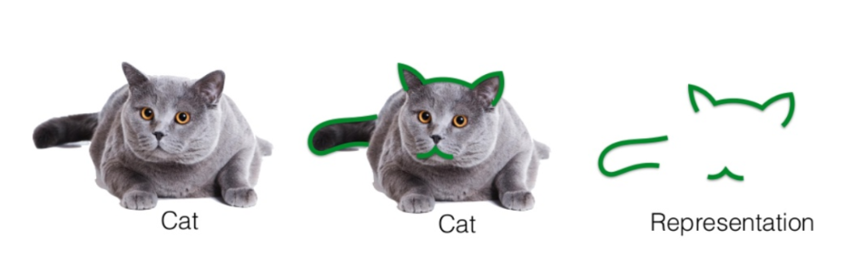
Como funciona uma RNC

Slide 5
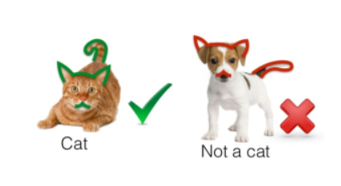
Como funciona uma RNC

Slide 6
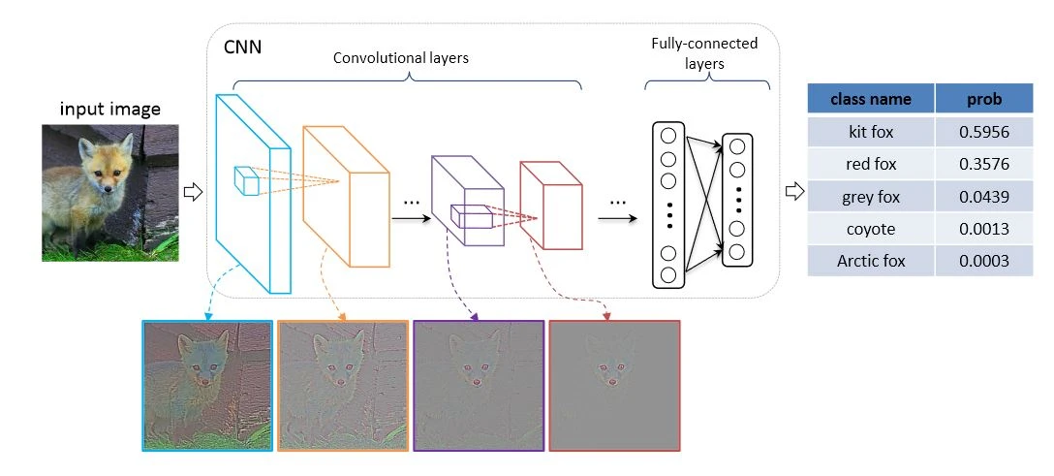
Exemplo visual de como funciona

Slide 7

Deep Face o que é?
DeepFace é a biblioteca de reconhecimento facial e análise de atributos faciais mais leve para Python. A biblioteca DeepFace de código aberto inclui todos os modelos de IA de ponta para reconhecimento facial e lida automaticamente com todos os procedimentos de reconhecimento facial em segundo plano.

Slide 8
Por que Deep Face?
Pois embora você pode executar o DeepFace com apenas algumas linhas de código,
Você não precisa adquirir conhecimento profundo sobre todos os processos por trás dele. Basta importar a biblioteca e passar o caminho exato da imagem como entrada. isso é tudo!

Slide 9
Recursos do Deep Face
Verificação facial : Comparar um rosto com outro para verificar se corresponde ou não.
Reconhecimento facial : Encontrar um rosto em um banco de dados de imagens.
Análise de atributos faciais: A tarefa de análise de atributos faciais refere-se à descrição das propriedades visuais das imagens faciais. usada para extrair atributos como idade, classificação de gênero, análise emocional ou previsão de raça/etnia.
Análise facial em tempo real: Reconhecimento facial e análise de atributos faciais com o feed de vídeo em tempo real da sua webcam.

Slide 10
O que são modelos de Rec Facial?
Em resumo são algoritmos que usam aprendizado de máquina para identificar ou verificar indivíduos com base em características faciais únicas, utilizando de um grande banco com imagens para treino.

Slide 11
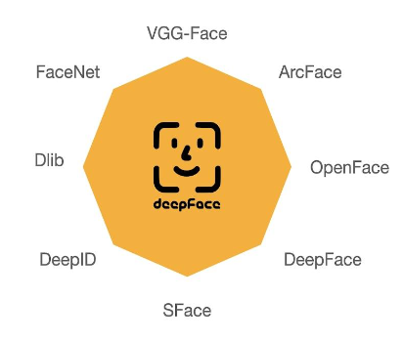
Modelo de reconhecimento
A biblioteca do Deep face disponibiliza vários modelos sendo eles:
"VGG-Face", "Facenet", "Facenet512", "OpenFace", "DeepFace", "DeepID", "ArcFace", "Dlib", "SFace",
Nós vamos utilizar o VGG-Face

Slide 12
O que é o VGG FACE
VGG significa Grupo de Geometria Visual;
É uma arquitetura padrão de Rede Neural Convolucional (CNN) profunda com múltiplas camadas.

Slide 13
O que usaremos neste projeto?
Iremos trabalhar com o DeepFace.verify()
Esta função verifica pares de rostos para determinar se pertencem à mesma pessoa ou a pessoas diferentes. Ela espera caminhos exatos de imagens como entrada. Em seguida, ela retornará um dicionário e você deve verificar apenas a chave "verificado”

Slide 14
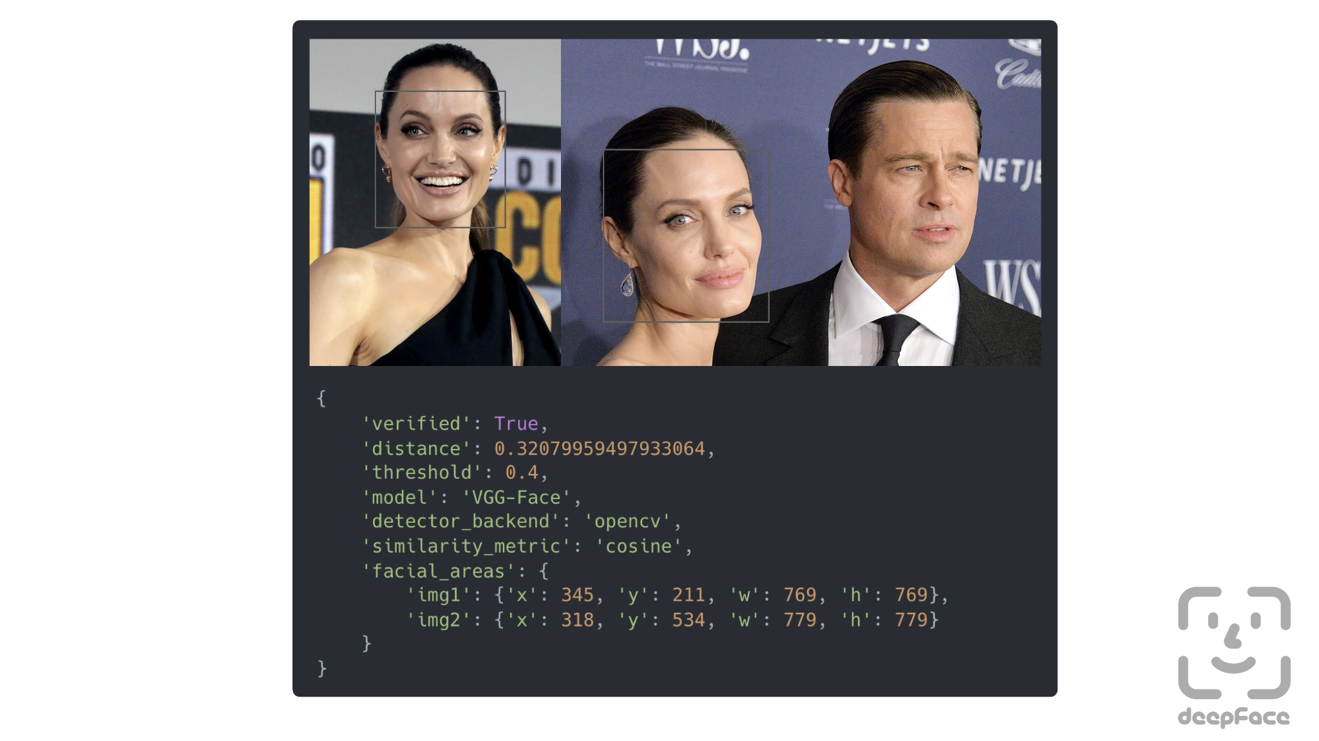
Exemplo de aplicação

Slide 15
Se quiser se aprofundar no funcionamento
https://sefiks.com/2018/08/06/deep-face-recognition-with-keras/

Slide 16
Referências
Detecção e Reconhecimento de Faces usando Python e DLib - Lucas Lattari [PyBR2020]
https://pypi.org/project/deepface/
https://viso.ai/computer-vision/deepface/

